Slide 1
«Программирование на языке Python. Уровень 2. «Объектно-ориентированное программирование»
40 ак.ч

Slide 2
Модуль 6. Функции декораторы
(4 ак. ч.)
Замыкания функций
Понятие декоратора.
Создание функций-декораторов.
Функция-генератор. Оператор yield
Сложность алгоритмов
Алгоритмы на графах

Slide 3
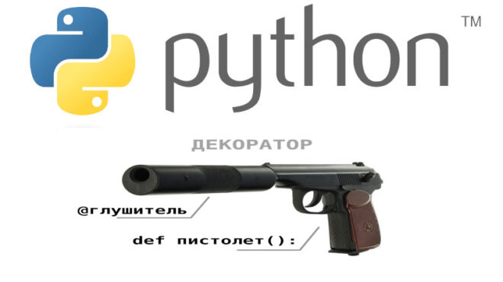

Slide 4
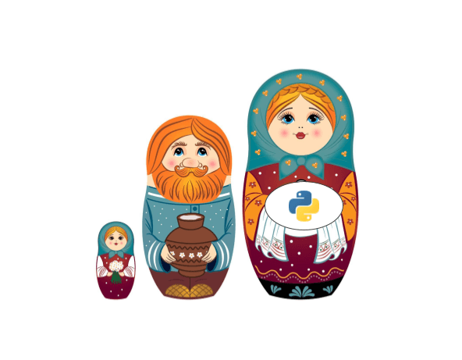
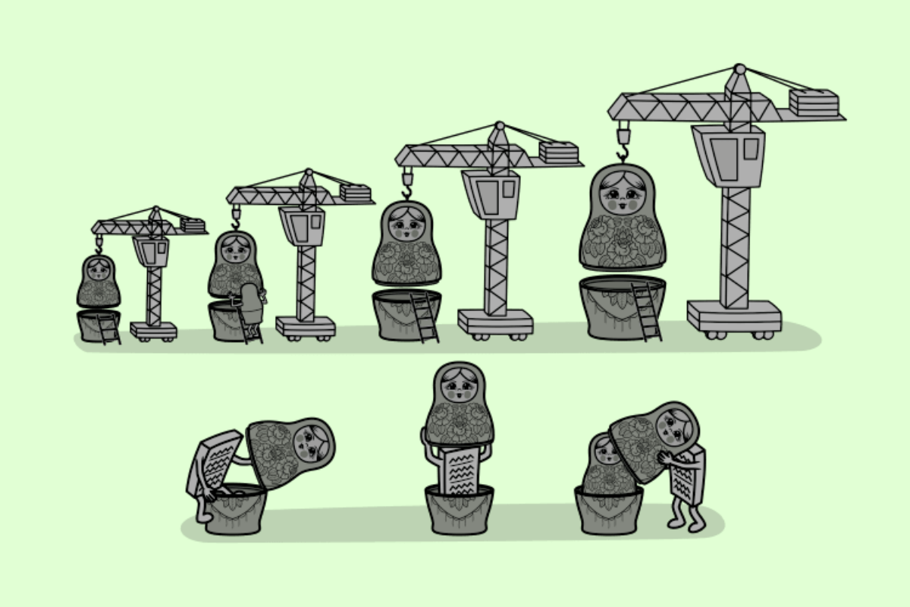

Slide 5

Спасибо
за внимание!
Ваши вопросы…

Slide 6



Учебный центр «СПЕЦИАЛИСТ» –
Ваш путь к успеху
info@specialist.ru
+7 (495) 232-32-16

